Slide 1
PROIECT: HIDE AND SEEK ECHIPĂ: MAZEMASTERS
Ardelean Ioana
Bucurici Ruth
Goagără Bianca

Slide 2

INTRODUCERE
Acest proiect presupune folosirea unui TurtleBot într-un labirint virtual creat în Gazebo.
Scopul este de a demonstra capacitățile robotului de a naviga autonom și de a găsi un obiect (cub roșu) într-un mediu complex.
Proiectul are aplicații în robotică și navigație autonomă, fiind un pas important în dezvoltarea de roboți care pot efectua sarcini complexe.

Slide 3
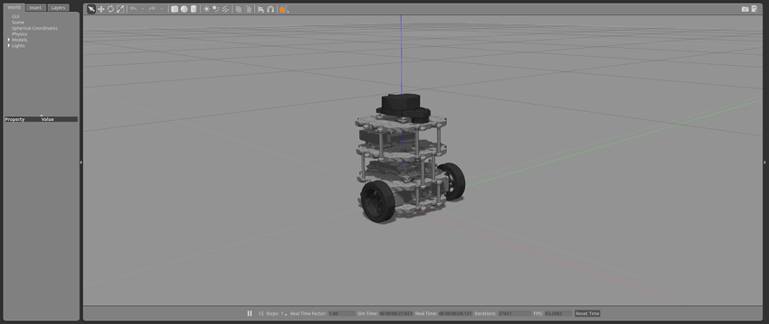
TEHNOLOGII FOLOSITE
Gazebo: Un simulator 3D folosit pentru a crea medii de testare pentru roboți autonomi.
TurtleBot: Un robot mobil utilizat pentru testarea algoritmilor de navigație.
ROS (Robot Operating System): Un set de frameworkuri și tool-uri pentru dezvoltarea de aplicații robotice.

Slide 4
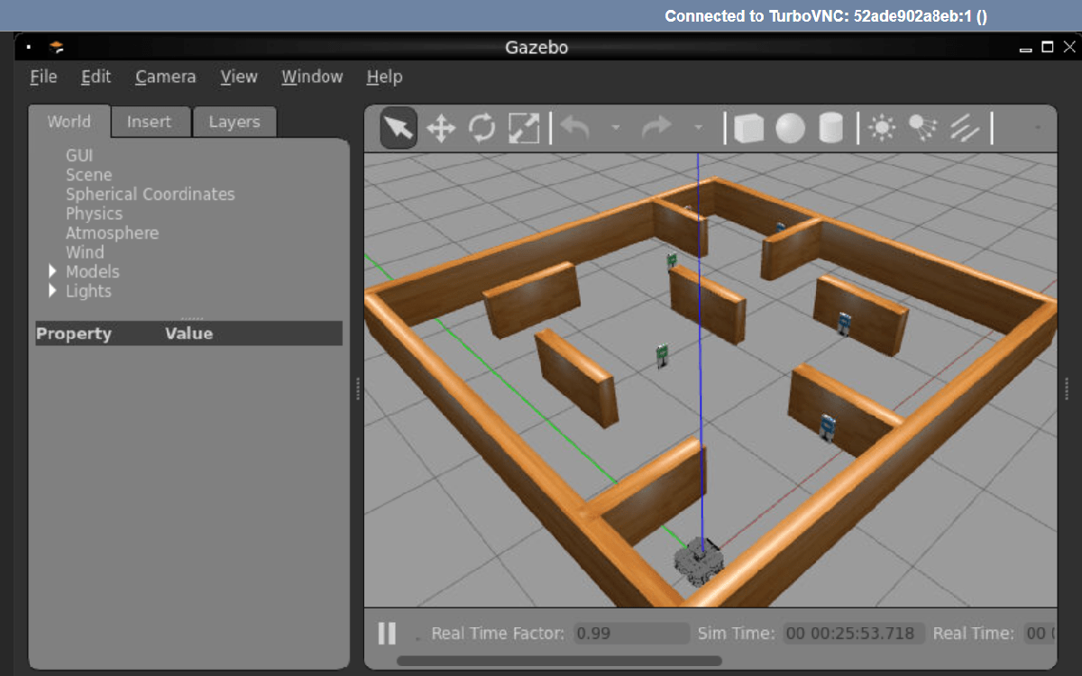
SCENARIUL PROIECTULUI
Labirintul a fost creat în Gazebo, care imită un mediu real.
TurtleBot trebuie să navigheze autonom pentru a găsi și a ajunge la cubul roșu.
Robotul folosește senzori și algoritmi de localizare pentru a determina poziția și a se orienta în spațiu.
Am folosit și o camera adăugată robotului pentru a detecta cubul roșu.

Slide 5
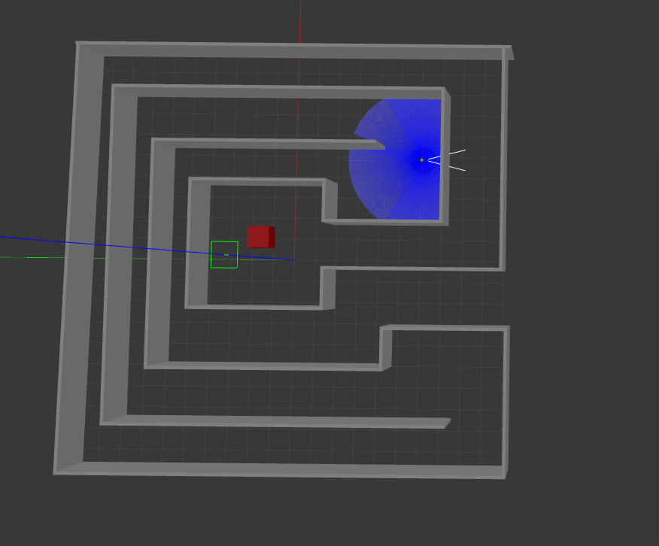
PAȘII IMPLEMENTĂRII
Crearea Labirintului: Am construit un labirint 3D folosind Gazebo, cu perete.
Configurarea TurtleBot-ului: Am instalat și configurat TurtleBot în Gazebo pentru a-l face capabil de navigare autonomă.
Algoritm de Navigație: Am implementat algoritmi de navigație pentru a ghida robotul și să ajungă la cubul roșu.

Slide 6
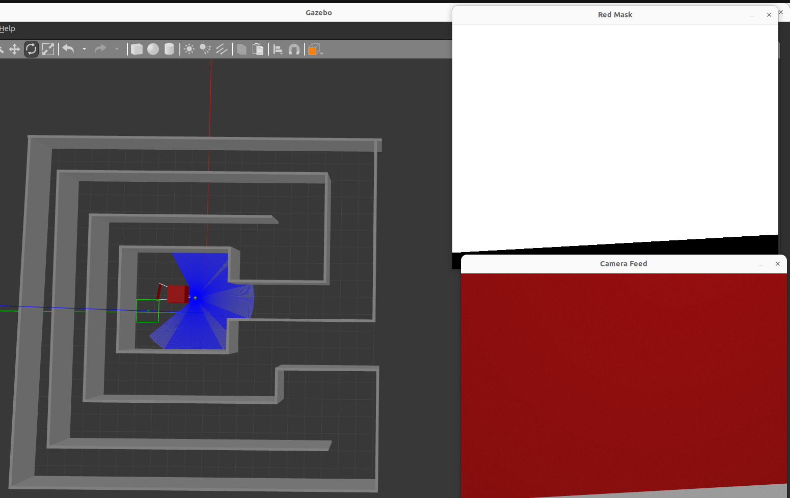
REZULTATE
TurtleBot a reușit să navigheze în labirint și să ajungă la cubul roșu, demonstrând eficiența algoritmilor de navigație.
Robotul a navigat corect pe traseu.
După ce găsește cubul, se oprește și lasă mesajul “Got you!”.

Slide 7
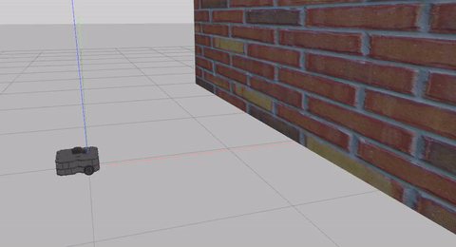
PROVOCĂRI ȘI ÎMBUNĂTĂȚIRI
Provocări:
Gestionarea robotului în evitarea pereților.
Optimizarea algoritmilor pentru a reduce timpul de navigare.
Îmbunătățiri posibile:
Implementarea unui sistem de învățare automată pentru a îmbunătăți performanța robotului în medii necunoscute.
Adăugarea unui sistem de monitorizare și ajustare în timp real a comportamentului robotului.

Slide 8

CONCLUZIE
Proiectul a demonstrat capacitatea TurtleBot de a naviga autonom într-un labirint complex.
Folosind tehnologii precum Gazebo și ROS, am realizat o simulare eficientă a unui robot autonom capabil să găsească un obiect într-un mediu necunoscut.
Proiectul deschide noi posibilități pentru dezvoltarea roboților autonomi pentru aplicații reale.

Slide 9

MULȚUMIM!

